Slide 1
WATERGUARDIANS
Scuola G.Pascoli

Slide 2
RISULTATI RAGGIUNTI DURANTE L’IMPLEMENTAZIONE DELLE ATTIVITA’ DEL PROGETTO IN TERMINI QUANTITATIVI
Attraverso le sfide e le attività la tua squadra ha raggiunto 1274 persone
La tua squadra è riuscita a coinvolgere 422 persone nelle attività e nelle campagne di sensibilizzazione al risparmio idrico
122
Persone hanno cambiato le loro abitudini grazie al tuo contributo

Slide 3
RISULTATI RAGGIUNTI CON IL
FESTIVAL DELL’ACQUA
IN TERMINI QUANTITATIVI
Attraverso le sfide e le attività la tua squadra ha raggiunto 800 persone
La tua squadra è riuscita a coinvolgere 480 persone nelle attività e nelle campagne di sensibilizzazione al risparmio idrico
200
Persone hanno cambiato le abitudini grazie al tuo contributo

Slide 4
5.308.310 LITRI D’ACQUA PER ANNO
LA TUA SQUADRA HA RISPARMIATO
Sufficienti per riempire ca 53.000 vasche da bagno

Slide 5
La tua squadra ha risparmiato 1826,589471
Tonnellate di carbone per anno
Equivalente alla CO2 prodotta da 1.833.000 lampadine

Slide 6
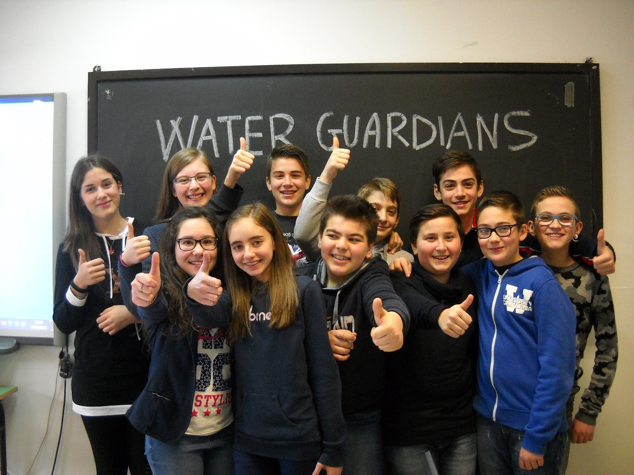
[inserisci qui la foto della squadra]
it’s over to you!

Slide 7
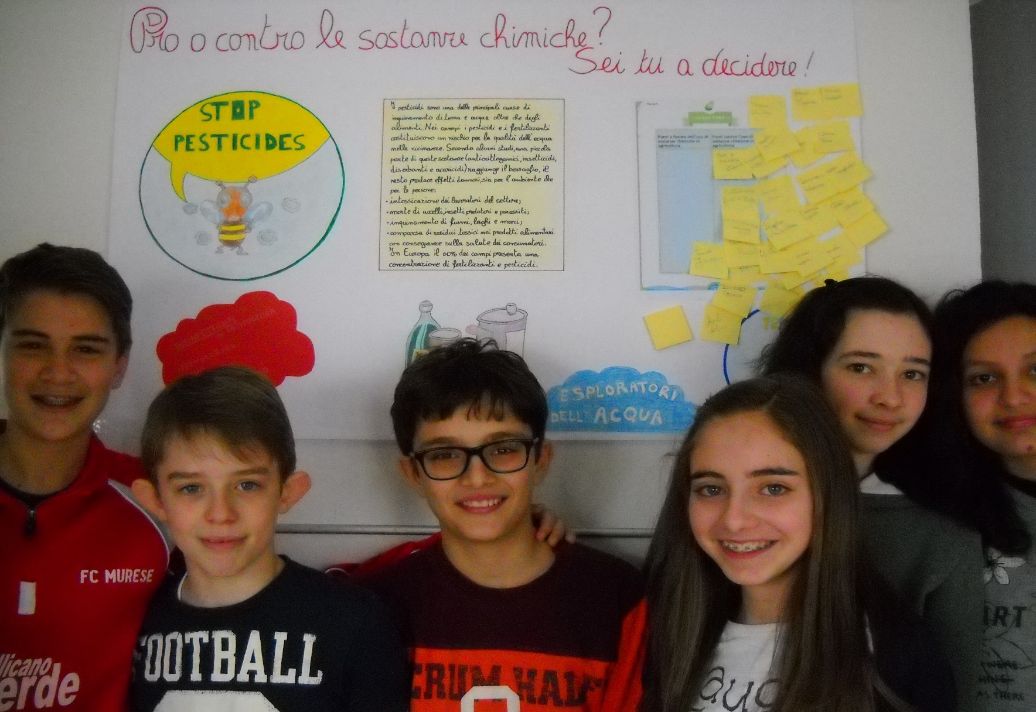

Slide 8
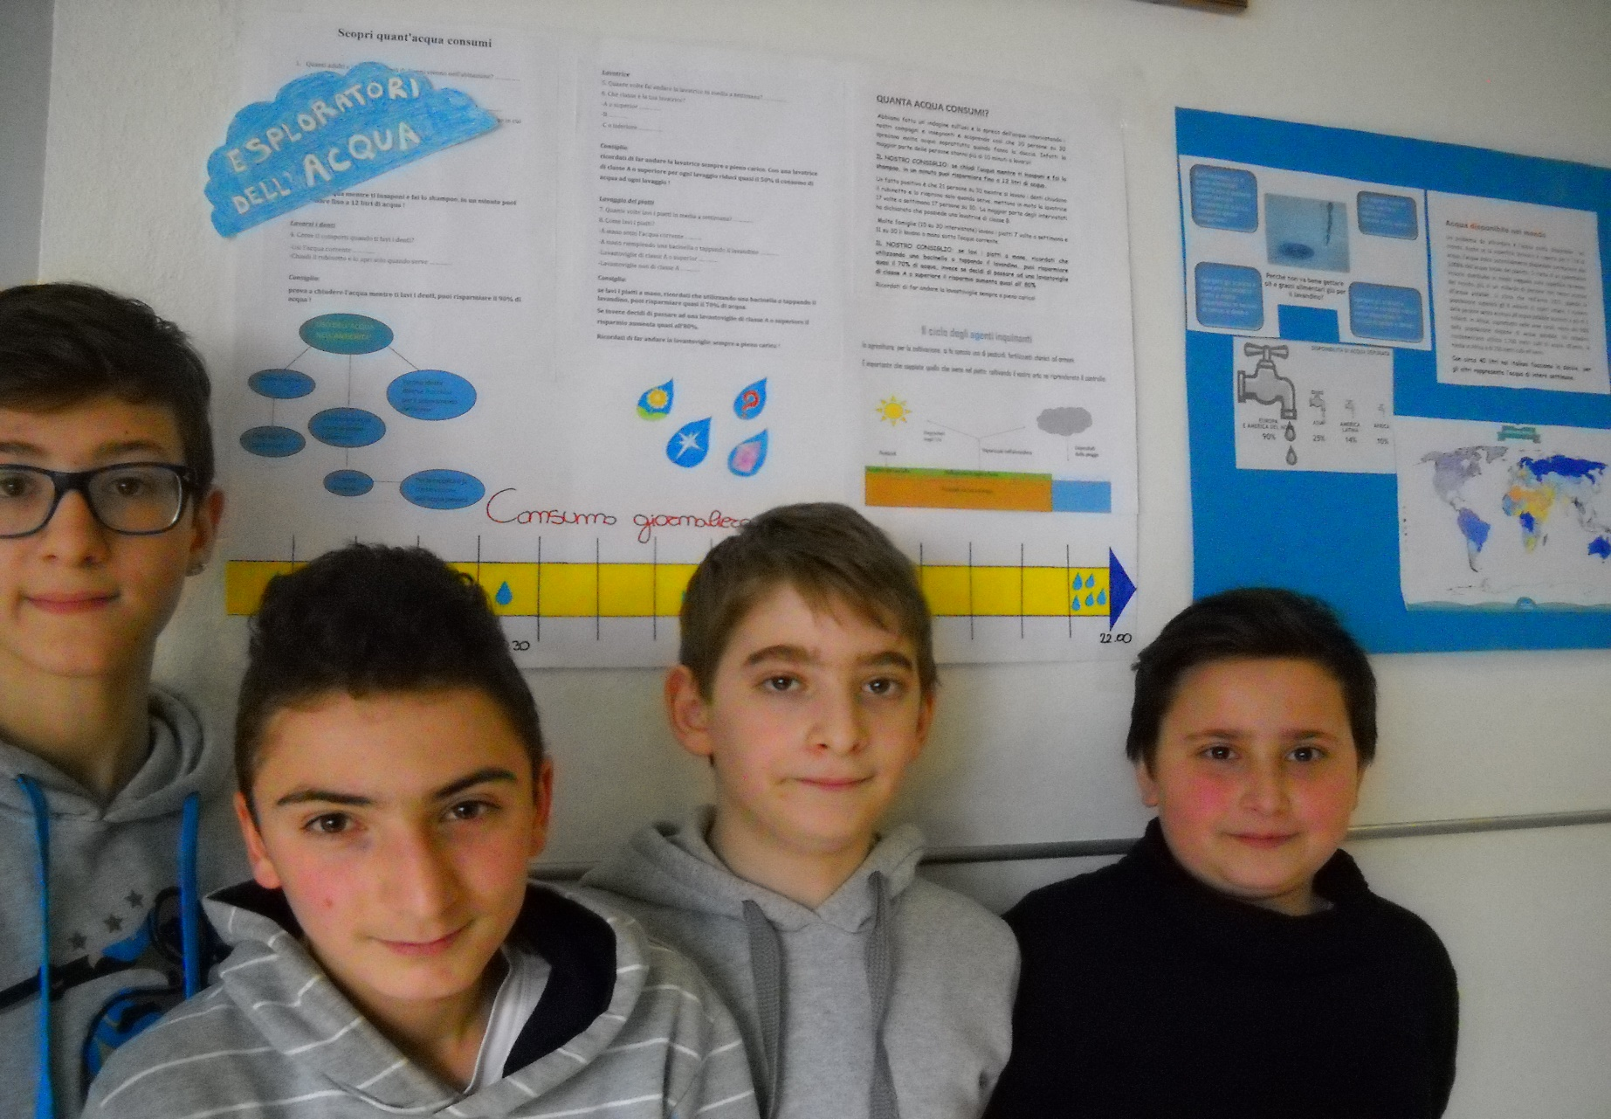

Slide 9
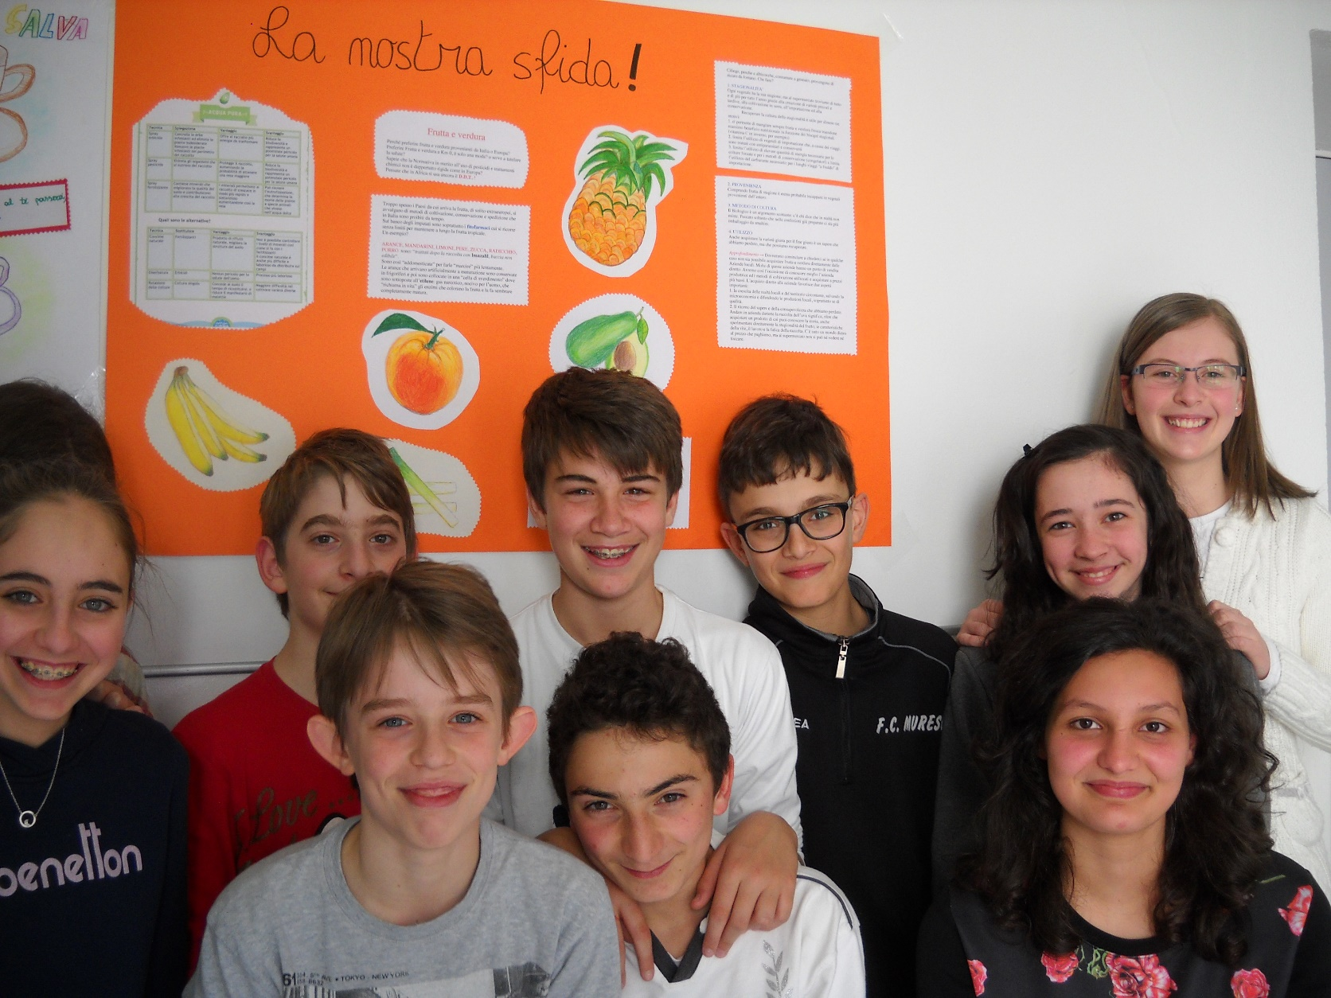

Slide 10
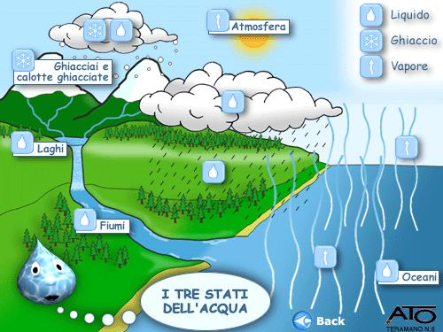

Slide 11
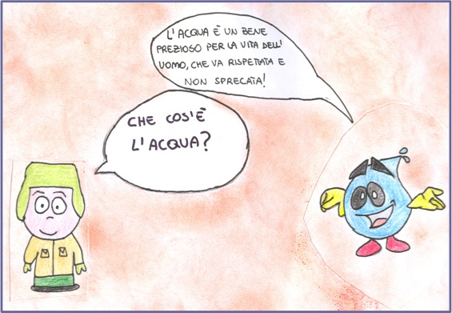
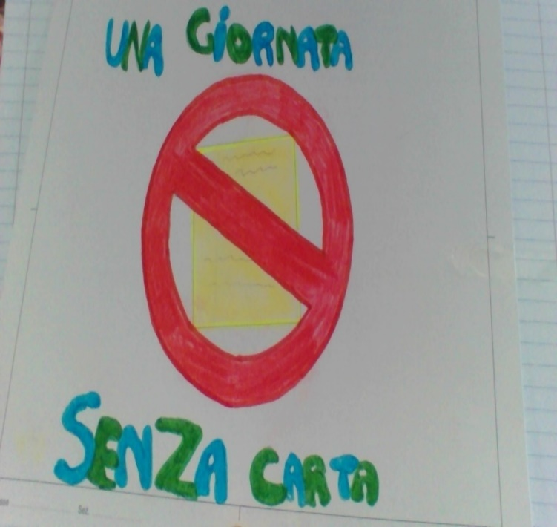

Slide 12
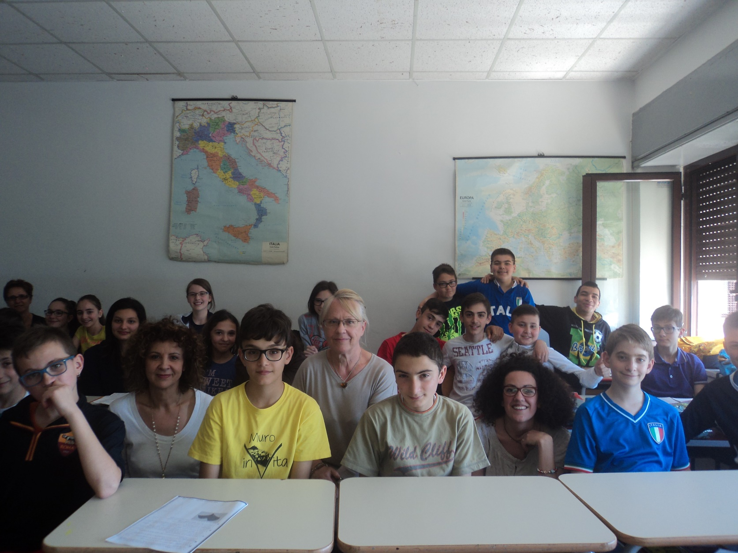

Slide 13
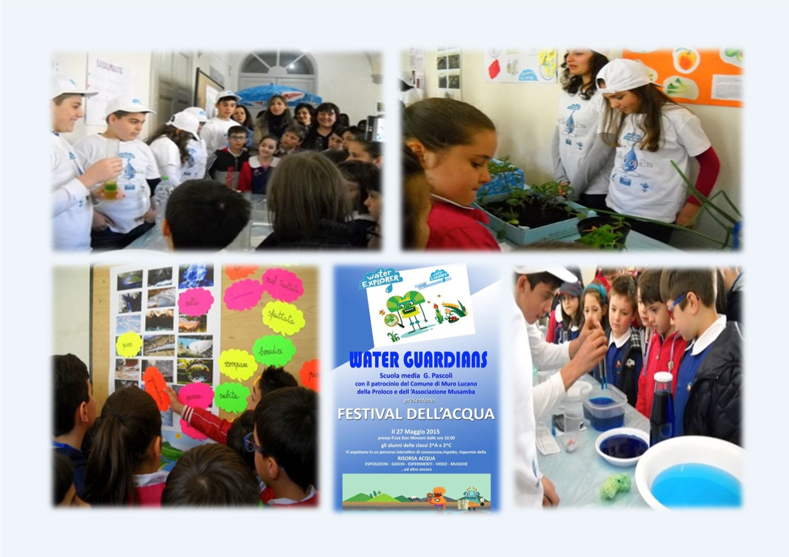
IL FESTIVAL DELL’ACQUA

Slide 14
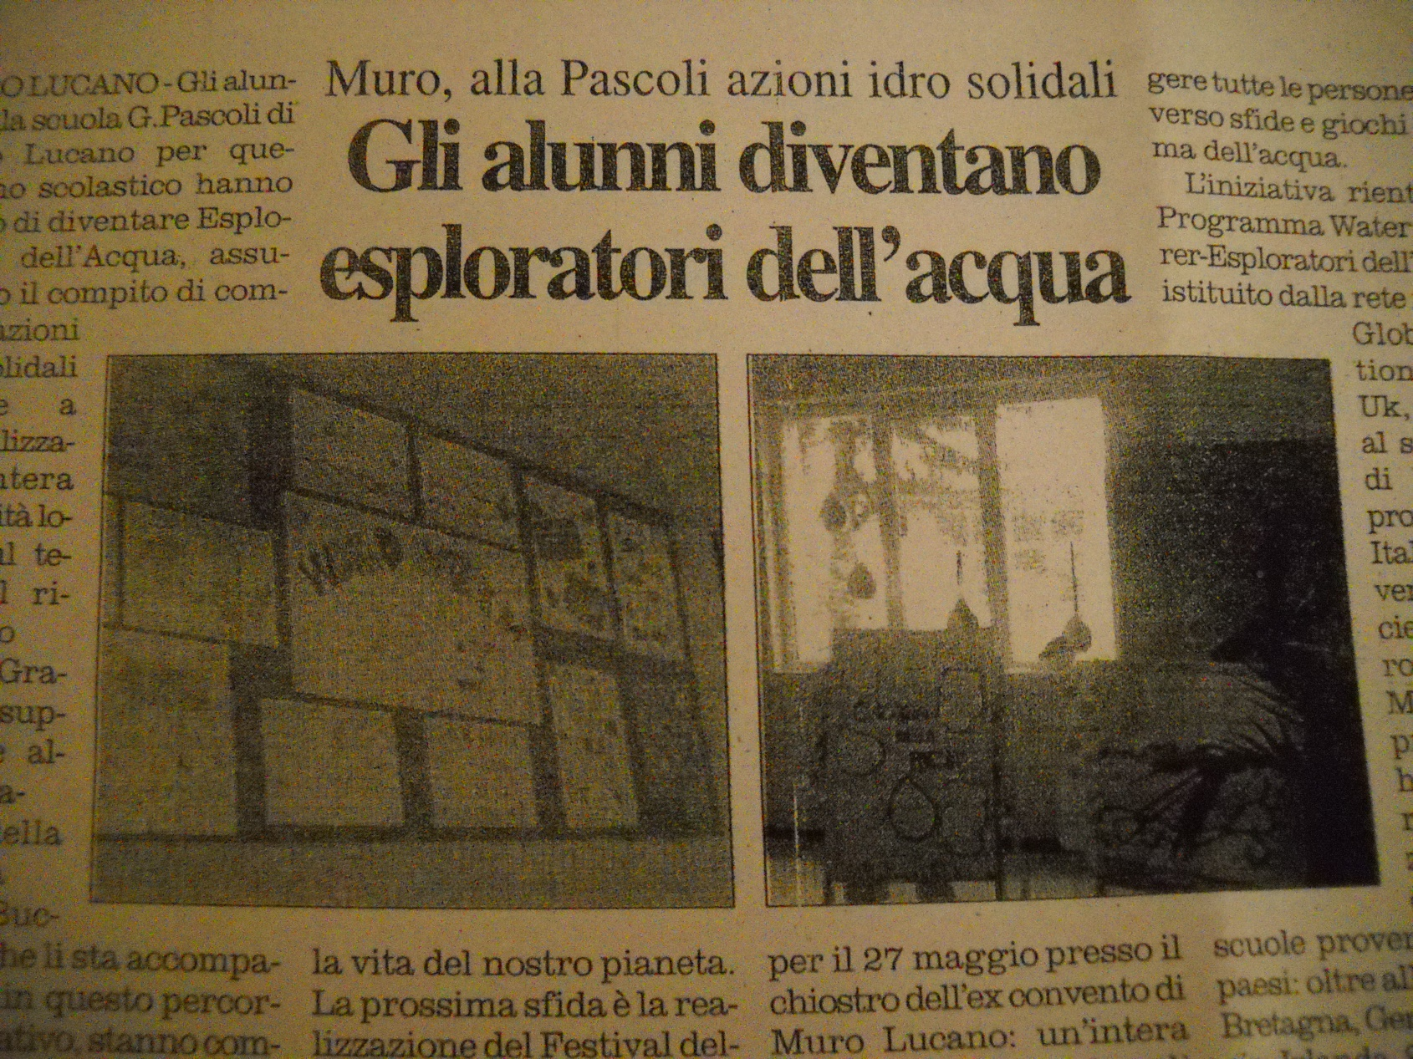

Slide 15
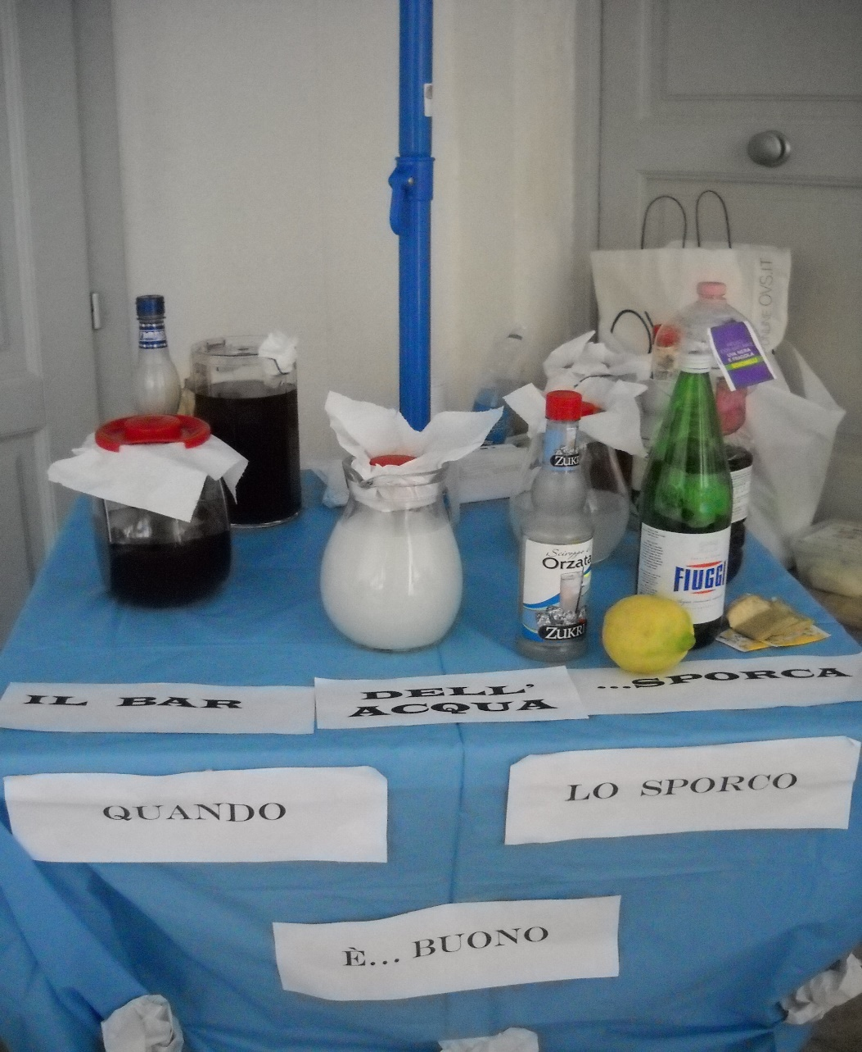

Slide 16
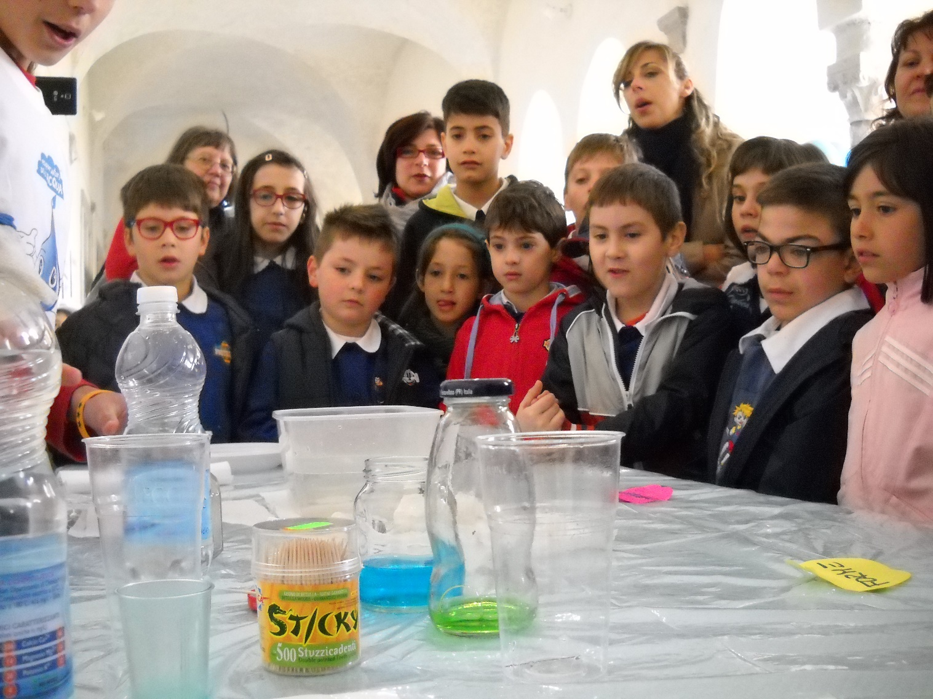

Slide 17
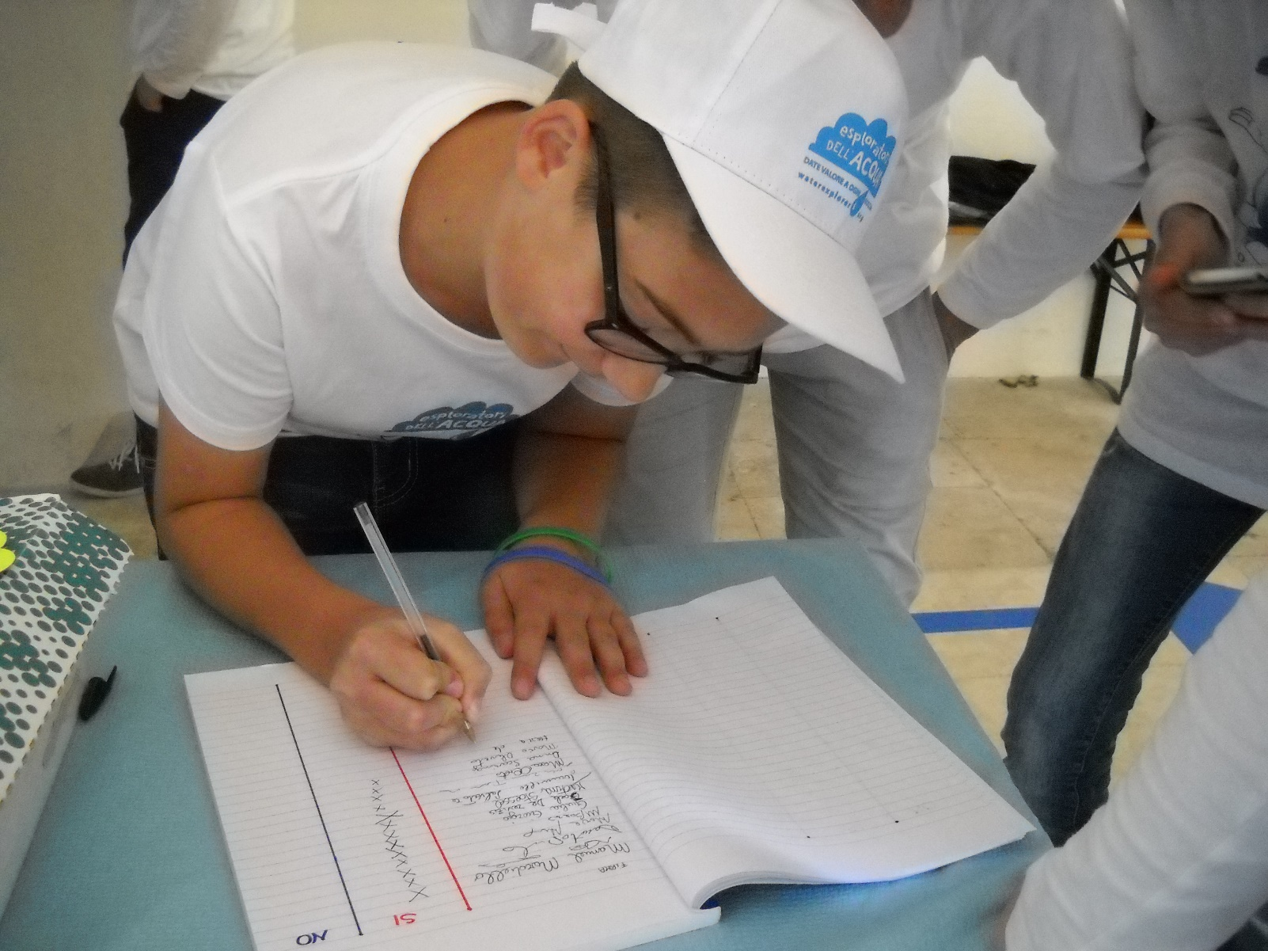

Slide 18
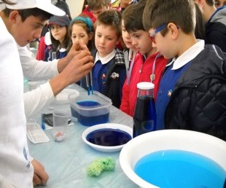

Slide 19
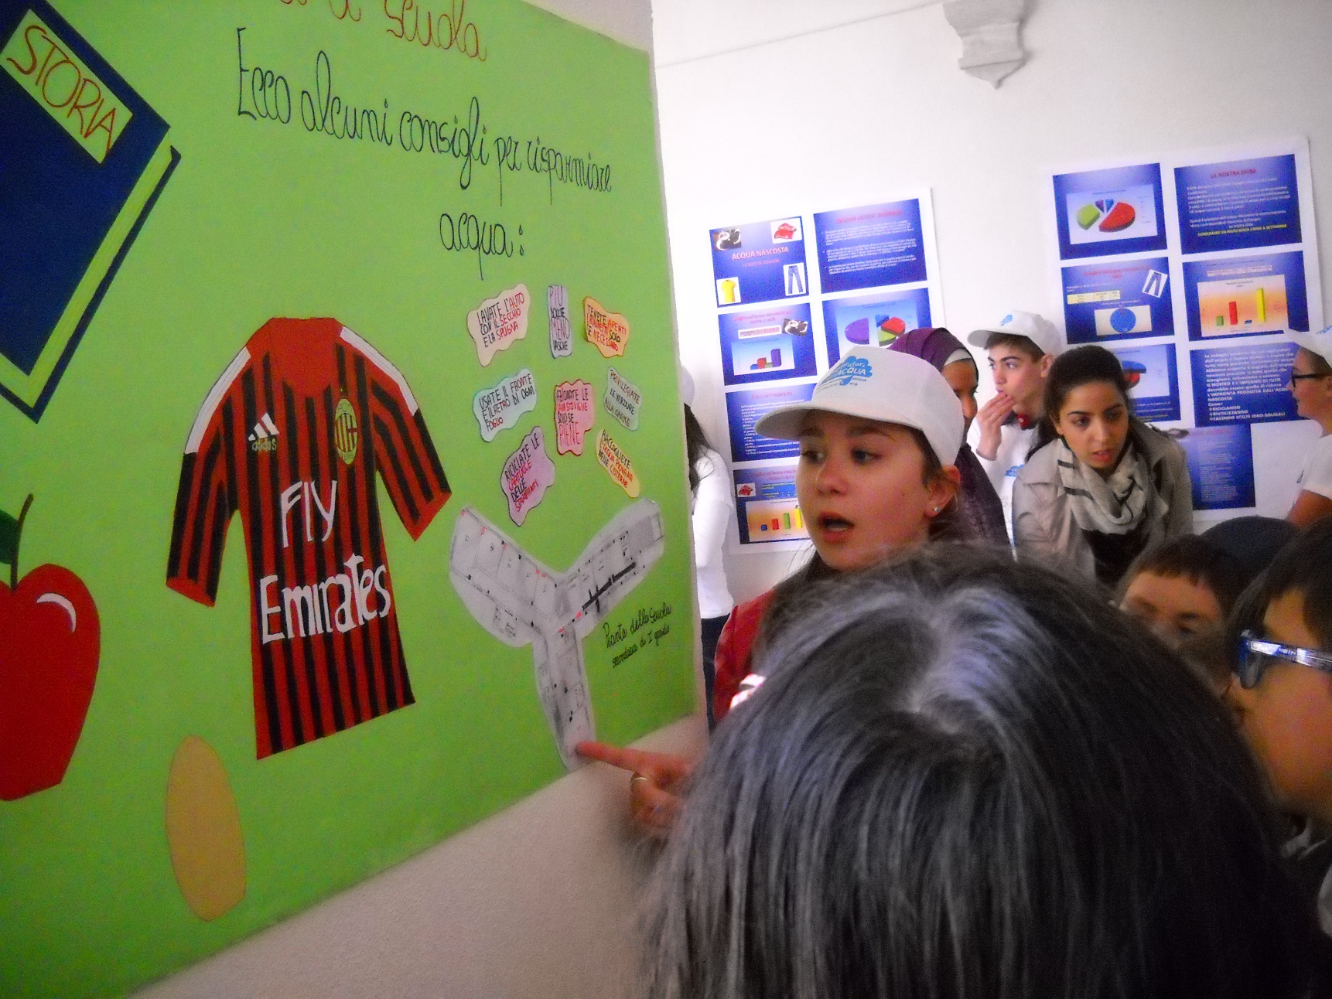

Slide 20
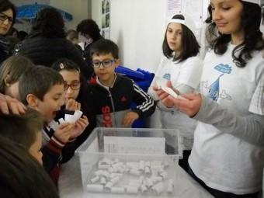

Slide 21
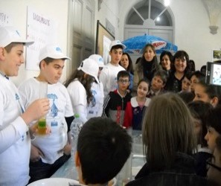

Slide 22
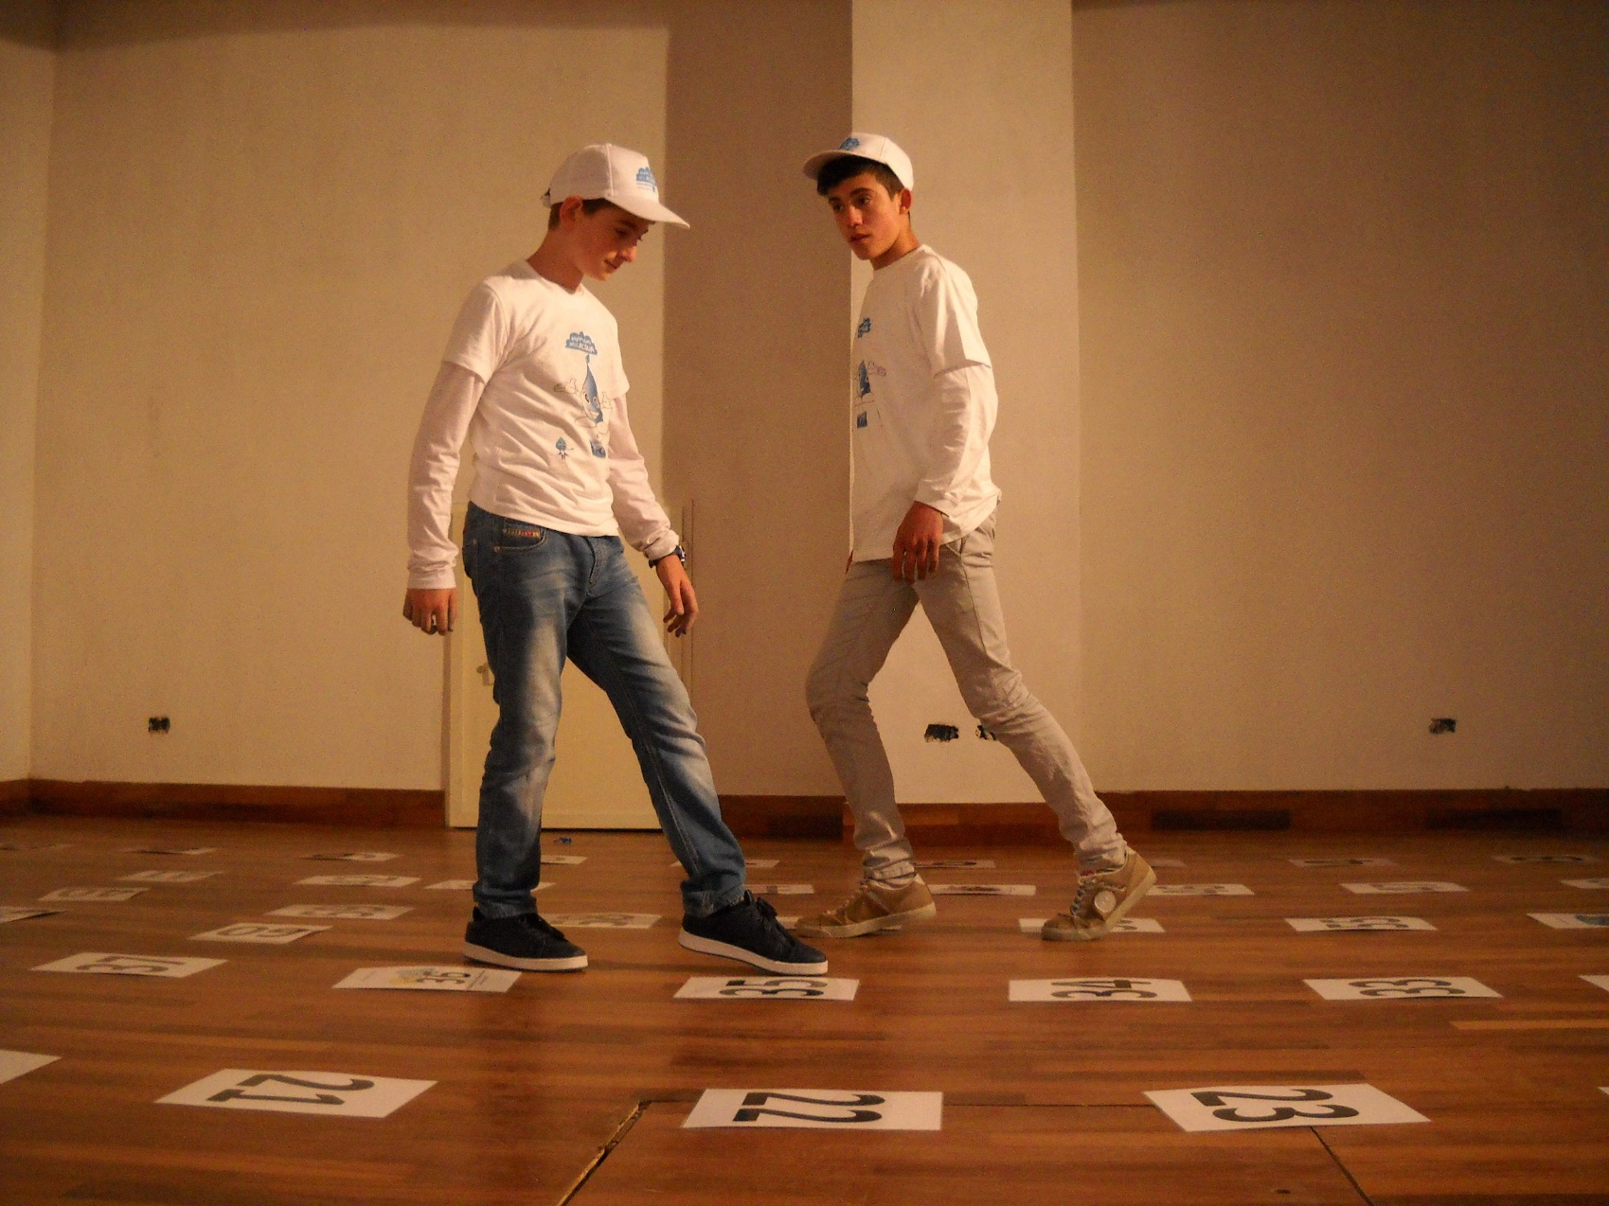

Slide 23
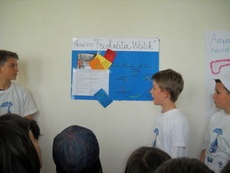

Slide 24
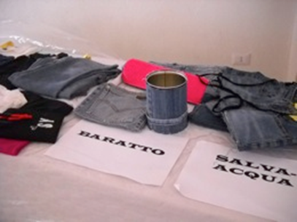

Slide 25
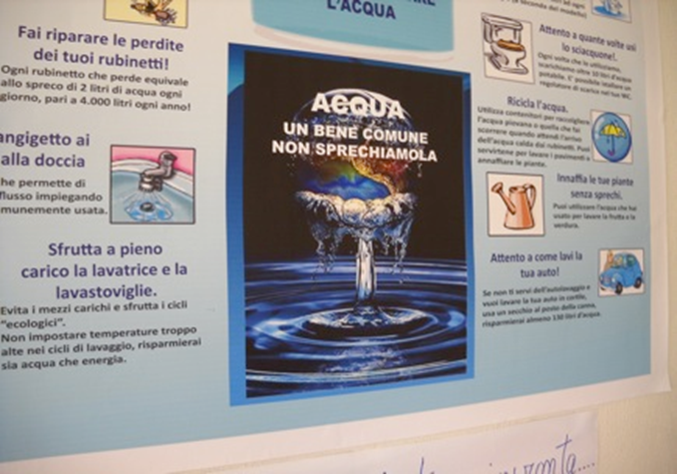

Slide 26
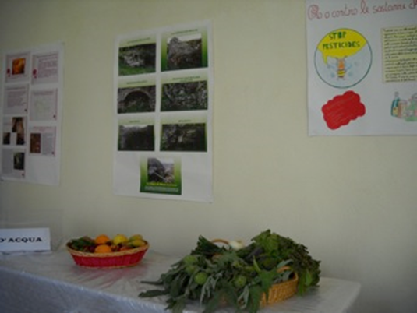

Slide 27
